Slide 1
H5方向基础课
第14章 变形处理

Slide 2
课堂导入
复习上一讲内容
1、文本样式
2、背景样式
3、边框样式

Slide 3

主要内容
01
transform
CONTENTS
02
多重变形

Slide 4
01
transform

Slide 5
一、transform 定义
transform 属性向元素应用 2D 或 3D 转换。该属性允许我们对元素进行旋转、缩放、移动或倾斜。
语法
transform: none|transform-functions;

Slide 6
值 | 描述
none | 定义不进行转换。
matrix(n,n,n,n,n,n) | 定义 2D 转换，使用六个值的矩阵。
matrix3d(n,n,n,n,n,n,n,n,n,n,n,n,n,n,n,n) | 定义 3D 转换，使用 16 个值的 4x4 矩阵。
translate(x,y) | 定义 2D 转换。
translate3d(x,y,z) | 定义 3D 转换。
translateX(x) | 定义转换，只是用 X 轴的值。
translateY(y) | 定义转换，只是用 Y 轴的值。
translateZ(z) | 定义 3D 转换，只是用 Z 轴的值。
scale(x,y) | 定义 2D 缩放转换。
scale3d(x,y,z) | 定义 3D 缩放转换。
scaleX(x) | 通过设置 X 轴的值来定义缩放转换。

Slide 7
scaleY(y) | 通过设置 Y 轴的值来定义缩放转换。
scaleZ(z) | 通过设置 Z 轴的值来定义 3D 缩放转换。
rotate(angle) | 定义 2D 旋转，在参数中规定角度。
rotate3d(x,y,z,angle) | 定义 3D 旋转。
rotateX(angle) | 定义沿着 X 轴的 3D 旋转。
rotateY(angle) | 定义沿着 Y 轴的 3D 旋转。
rotateZ(angle) | 定义沿着 Z 轴的 3D 旋转。
skew(x-angle,y-angle) | 定义沿着 X 和 Y 轴的 2D 倾斜转换。
skewX(angle) | 定义沿着 X 轴的 2D 倾斜转换。
skewY(angle) | 定义沿着 Y 轴的 2D 倾斜转换。
perspective(n) | 为 3D 转换元素定义透视视图。

Slide 8
二、transform-origin 属性
transform-origin 属性允许您改变被转换元素的位置。
2D 转换元素能够改变元素 x 和 y 轴。
3D 转换元素还能改变其 Z 轴。
语法
transform-origin: x-axis y-axis z-axis;

Slide 9
值 | 描述
x-axis | 定义视图被置于 X 轴的何处。可能的值： left center right length %
y-axis | 定义视图被置于 Y 轴的何处。可能的值： top center bottom length %
z-axis | 定义视图被置于 Z 轴的何处。可能的值： length

Slide 10
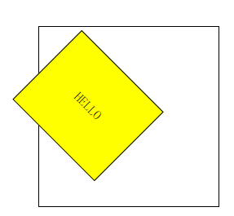
<style>
#div1
{position: relative;height: 200px;width: 200px;margin: 100px;
padding:10px;border: 1px solid black;}
#div2{padding:50px;position: absolute;border: 1px solid black;
background-color: yellow;transform: rotate(45deg);transform-origin:20% 40%;
-ms-transform: rotate(45deg); /* IE 9 */
-ms-transform-origin:20% 40%; /* IE 9 */
-webkit-transform: rotate(45deg); /* Safari and Chrome */
-webkit-transform-origin:20% 40%; /* Safari and Chrome */
-moz-transform: rotate(45deg); /* Firefox */
-moz-transform-origin:20% 40%; /* Firefox */
-o-transform: rotate(45deg); /* Opera */
-o-transform-origin:20% 40%; /* Opera */
}
</style>
Demo-9-1

Slide 11
三、transform-style属性
transform-style 属性规定如何在 3D 空间中呈现被嵌套的元素。
注：该属性必须与 transform属性一同使用。
语法
transform-style: flat|preserve-3d;
值 | 描述
flat | 子元素将不保留其 3D 位置。
preserve-3d | 子元素将保留其 3D 位置。

Slide 12
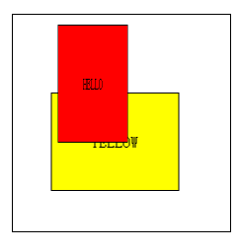
<style>
#div1{position: relative;height: 200px;width: 200px;
margin: 100px;padding:10px;border: 1px solid black;}
#div2{padding:50px;position: absolute;border: 1px solid black;
background-color: red;transform: rotateY(60deg);transform-style: preserve-3d;
-webkit-transform: rotateY(60deg); /* Safari and Chrome */
-webkit-transform-style: preserve-3d; /* Safari and Chrome */
}
#div3{padding:40px;position: absolute;border: 1px solid black;
background-color: yellow;transform: rotateY(80deg);
-webkit-transform: rotateY(-60deg); /* Safari and Chrome */
}
</style>
Demo-9-2

Slide 13
扩展
Perspective
perspective 属性定义 3D 元素距视图的距离，以像素计。
目前浏览器都不支持 perspective 属性。
perspective-origin
定义 3D 元素所基于的 X 轴和 Y 轴。
目前浏览器都不支持 perspective-origin 属性。
backface-visibility
定义当元素不面向屏幕时是否可见。
只有 Internet Explorer 10+ 和 Firefox 支持 backface-visibility 属性。

Slide 14
02
多重变形

Slide 15
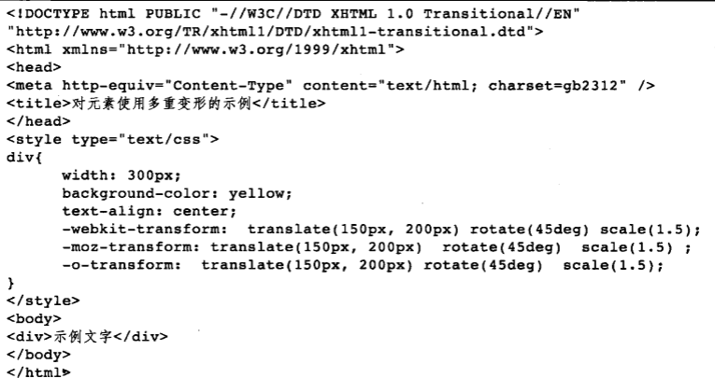
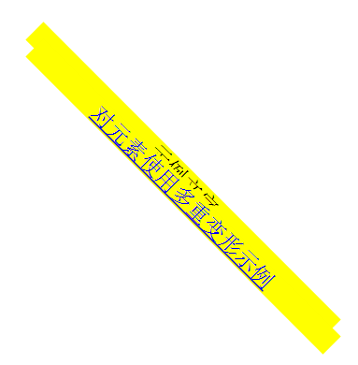
多重变形
对同一元素可添加多种变形效果。

Slide 16
练习
<style type="text/css">
div{
width: 300px;
background-color: yellow;
text-align: center;
-webkit-transform: translate(150px, 200px) rotate(45deg) scale(1.5);
-moz-transform: translate(150px, 200px) rotate(45deg) scale(1.5) ;
-o-transform: translate(150px, 200px) rotate(45deg) scale(1.5);
}
</style>
Demo-9-3

Slide 17
练习
<style type="text/css">
div{
width: 300px;
background-color: yellow;
text-align: center;
-webkit-transform:rotate(45deg) scale(1.5) translate(150px, 200px);
-moz-transform:rotate(45deg) scale(1.5) translate(150px, 200px);
-o-transform:rotate(45deg) scale(1.5) translate(150px, 200px);
}
</style>
Demo-9-4

Slide 18
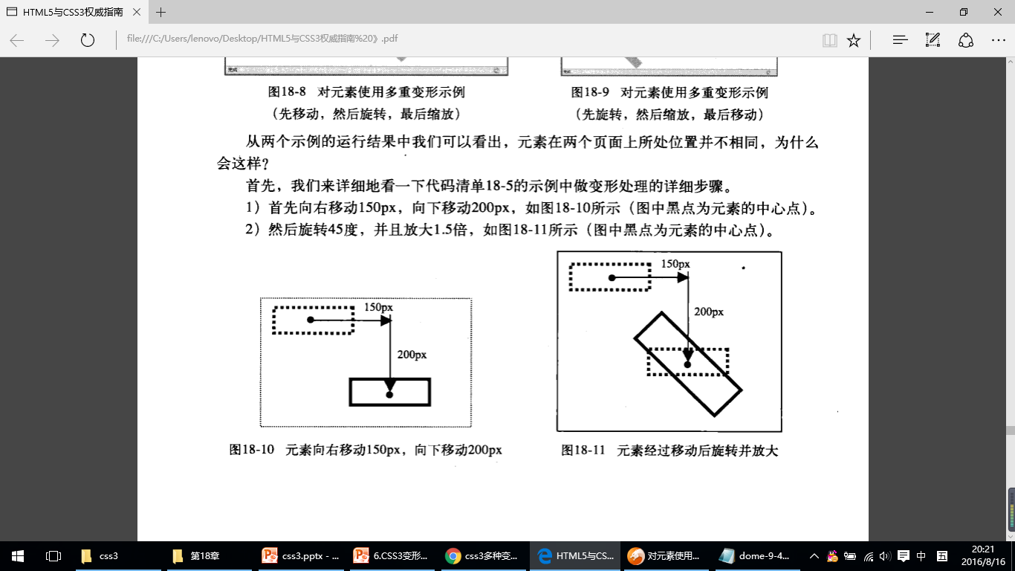
练习
Demo-9-3
元素向右移动150px，向下200px
Demo-9-4
元素经过移动后旋转并放大

Slide 19
本课小结
1.transform
2.多重变形

Slide 20
THANKYOU

